Slide 1
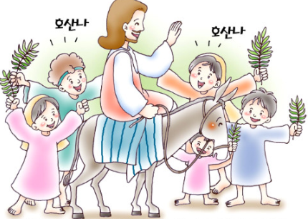
호산나
예루살렘 성으로
들어오시네

Slide 2
호산나
어린 나귀를 타고
들어오시네

Slide 3
호산나
호산나 호산나
겸손의 왕이여

Slide 4
호산나
호산나 호산나
승리의 왕이여

Slide 5
호산나
예루살렘 성으로
들어오시네

Slide 6
호산나
어린 나귀를 타고
들어오시네

Slide 7
호산나
호산나 호산나
겸손의 왕이여

Slide 8
호산나
호산나 호산나
승리의 왕이여

Slide 9
호산나
호산나 호산나
겸손의 왕이여

Slide 10
호산나
호산나 호산나
승리의 왕이여

